Slide 1
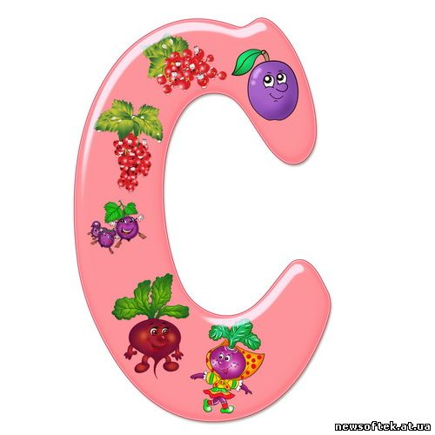
Игра-тренажёр для детей старшего дошкольного возраста по теме: «Запоминаем звук [С] в середине слова».
Муниципальное автономное дошкольное образовательное учреждение детский сад №3 «Светлячок»
Автор: Ольга Михайловна
Хузина
учитель-логопед, I кв.кат.

Slide 2
Запоминаем звук [С] в середине слова

Slide 3
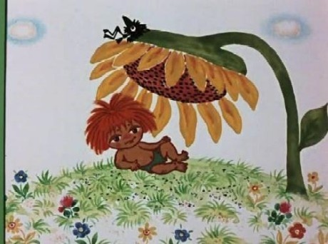
Спой песенку с Антошкой
Слова заменяй слогами
со звуком [С]:
СА-СА-СА
СЭ-СЭ-СЭ
СЫ-СЫ-СЫ
СО-СО-СО
СУ-СУ-СУ

Slide 4
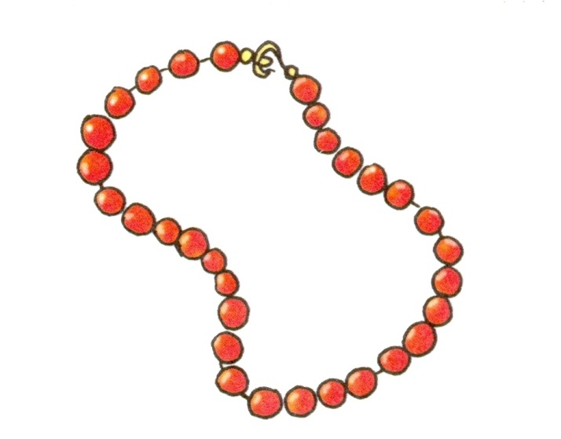
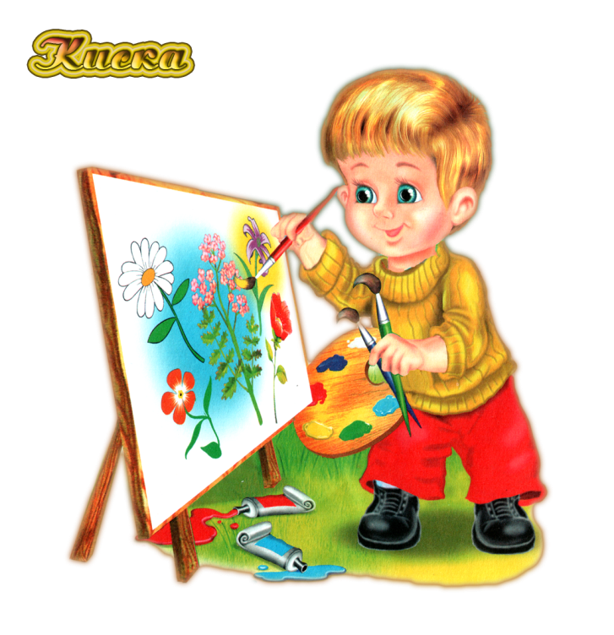
Антошка любит рисовать. Что он нарисовал?

Slide 5
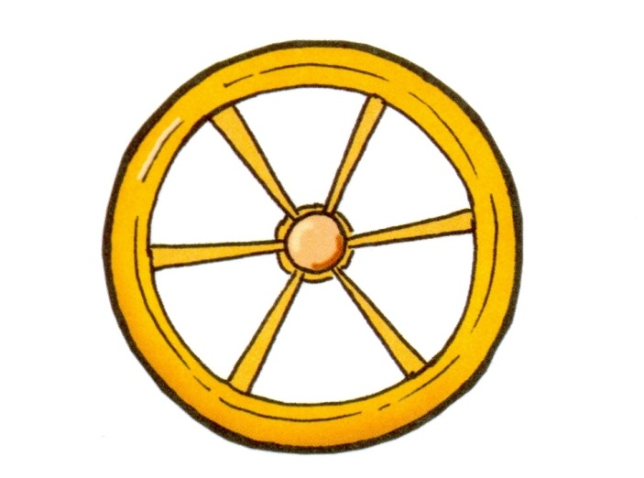

Slide 6
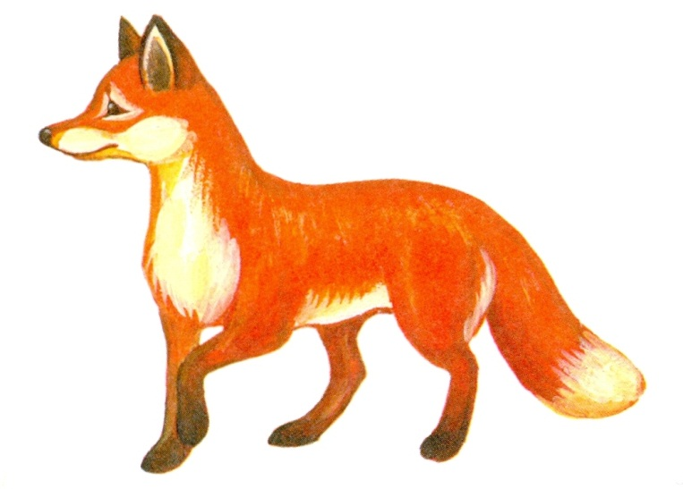

Slide 7
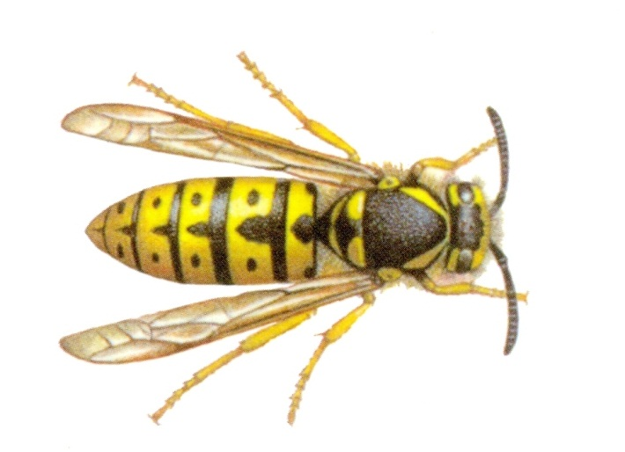

Slide 8
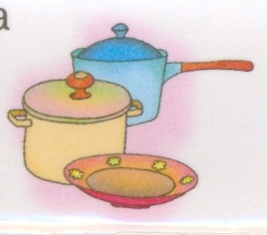

Slide 9
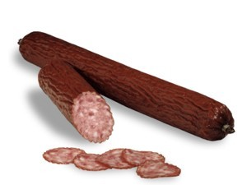

Slide 10
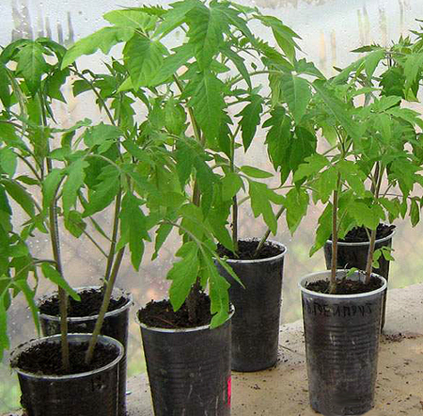
Рассада

Slide 11
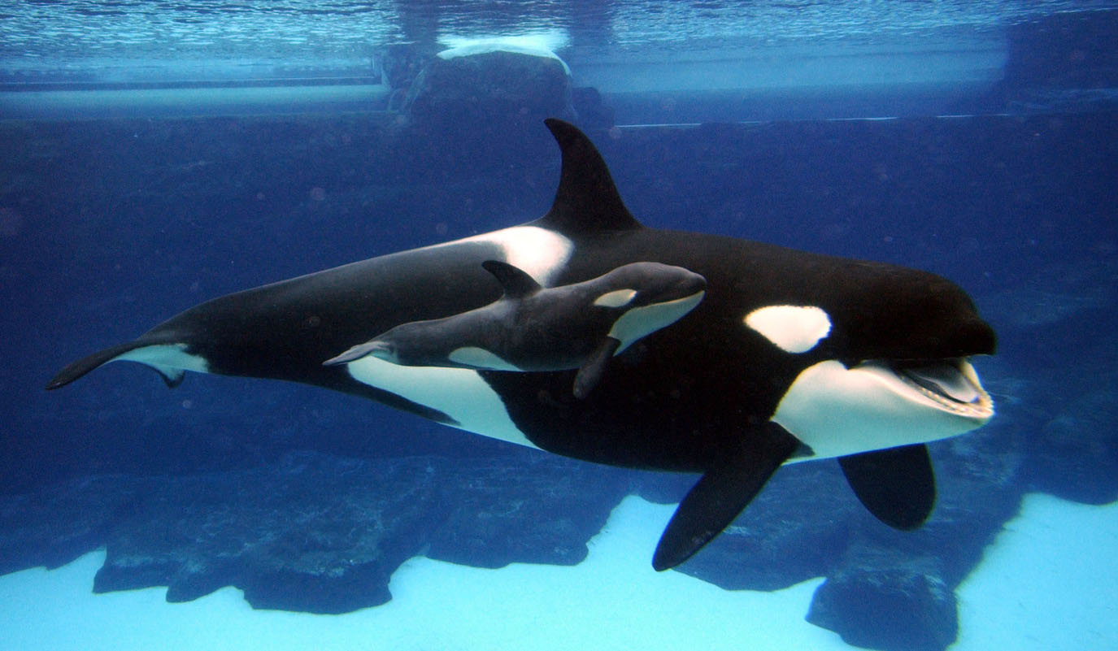

Slide 12
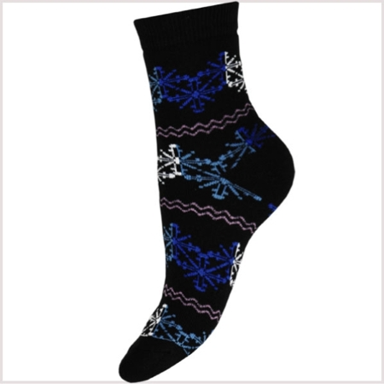

Slide 13
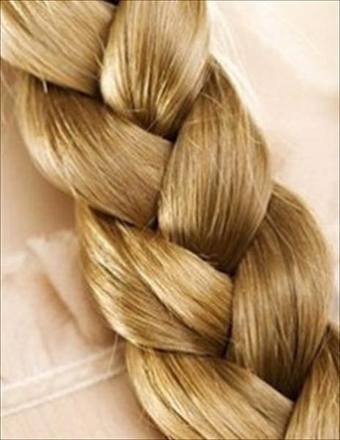

Slide 14
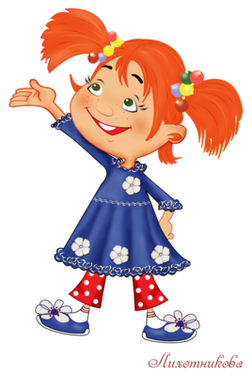
Молодец!

